Slide 1
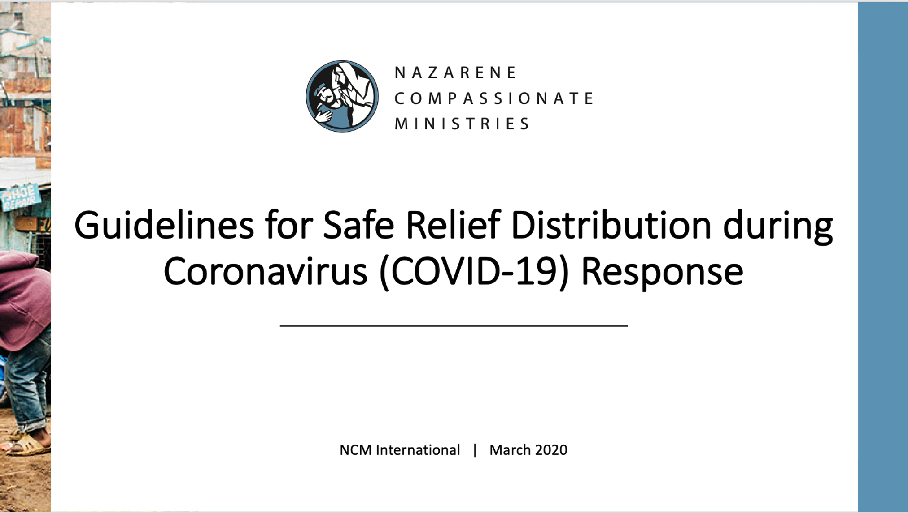

Des Lignes Directrices pour une Distribution Sûre des Secours Pendant la Réponse au Coronavirus (COVID-19)

Slide 2

Une façon d'aider les personnes vulnérables isolées à cause du coronavirus est la distribution de nourriture et d'autres articles essentiels.
Cependant, il est important qu'un grand soin soit apporté au respect du protocole afin que les membres de l'église et les membres de la communauté ne soient pas en danger.
Cette fiche incorpore les meilleures pratiques basées sur les directives de l'Organisation mondiale de la Santé. Il est conçu pour aider les bénévoles et le personnel de l'église à rester en sécurité et à garantir que les distributions effectuées par les églises n'augmentent pas le risque de transmission de COVID-19 dans la communauté.
Remarque: il existe d'autres façons pour les églises de répondre au Coronavirus en dehors des distributions, mais ces mêmes directives s'appliqueront probablement.

Slide 3

Deux Principes Clés:
Suivez les directives nationales de santé publique de votre pays concernant le coronavirus. La plupart des gouvernements suivront les directives de l'Organisation mondiale de la Santé qui peuvent être trouvées ici:
https://www.who.int/fr/emergencies/diseases/novel-coronavirus-2019

Slide 4

Deux Principes Clés:
Si vous,
a) vous sentez malade ou présentez l'un des symptômes
OU
b) avoir été en contact avec une personne qui présente les symptômes ou qui se sent malade ou qui a été testée positive pour COVID-19,
Ne participe PAS à ces efforts.

Slide 5

Distribution d’articles alimentaires
Lavez-vous soigneusement les mains avant d'emballer des aliments et assurez-vous que tous les emballages utilisés pour les aliments sont propres. N'oubliez pas de vous laver les mains régulièrement, y compris après avoir pris des pauses lors de l'emballage.
N'emballez que des aliments qui doivent être cuits - riz, pâtes, pommes de terre, haricots, lentilles, huile, farine, etc. La cuisson des aliments réduira le risque de transmission. NE PAS emballer des aliments frais. Les multivitamines sont OK, mais doivent être dans leurs emballages d'origine qui sont scellés, et il doit être clair pour le destinataire qu'il ne s'agit ni d'un traitement ni d'un moyen de prévention du virus, mais simplement d'un supplément bénéfique pour la santé.
Laisser tous les paquets de nourriture à la porte ou à la porte du ménage et NE PAS entrer dans la maison ou rester pour socialiser.

Slide 6
Distribution d’articles alimentaires
Ne serrez la main à personne et maintenez une distance minimale de 6 pieds (environ 2 mètres) des personnes.
Ne touchez pas les poignées de porte, les poignées de portail et les autres surfaces couramment touchées. Si vous le faites, lavez-vous les mains après. Lavez-vous les mains régulièrement pendant les distributions.
Rappelez aux destinataires de se laver les mains.

Slide 7

Distribution d’articles non alimentaires
Notre recommandation est de ne livrer que des articles non alimentaires qui sont dans leur emballage d'origine. Cela peut inclure des articles d'hygiène comme des savons, du matériel de nettoyage, des serviettes hygiéniques, des couches, etc.
Lavez-vous les mains avant d'assembler les emballages et assurez-vous que l'emballage utilisé est propre. Se laver les mains après les pauses lors de l'emballage.
Laisser tous les colis à la porte ou à la porte du ménage et NE PAS entrer dans la maison ou rester pour socialiser.

Slide 8
Distribution d’articles non alimentaires
Ne serrez la main à personne et maintenez une distance minimale de 6 pieds (environ 2 mètres) des personnes.
Ne touchez pas les poignées de porte, les poignées de portail et les autres surfaces couramment touchées. Si vous le faites, lavez-vous les mains après. Lavez-vous les mains régulièrement pendant les distributions.
Rappelez aux destinataires de se laver les mains.

Slide 9

Formation des bénévoles
Assurez-vous que tous les bénévoles comprennent les directives de santé publique et les directives ci-dessus de NCM avant de participer. Si une personne souffre ou présente des symptômes, elle ne doit PAS participer à la réponse. Les volontaires qui ont eux-mêmes une santé fragile ne devraient PAS non plus participer à l'intervention.
Si le savon et l'eau ne sont pas facilement disponibles lors des distributions, assurez-vous que les volontaires ont un désinfectant pour les mains (à base d'alcool) afin de pouvoir se nettoyer régulièrement les mains.

Slide 10

Évitez de toucher les yeux, le nez et la bouche.
Pratiquez l'hygiène respiratoire - Cela signifie vous couvrir la bouche et le nez avec votre coude ou votre tissu plié lorsque vous toussez ou éternuez. Jetez ensuite le mouchoir utilisé immédiatement.
Lavez-vous les mains régulièrement - même si elles n'ont pas l'air sales. Regardez cette vidéo pour savoir comment vous laver les mains correctement! https://www.youtube.com/watch?v=y7e8nM0JAz0
Maintenez la distance des autres - restez à au moins 6 pieds (environ 2 mètres) des personnes
Rappels Généraux
Pour Tout le Monde

Slide 11


Slide 12
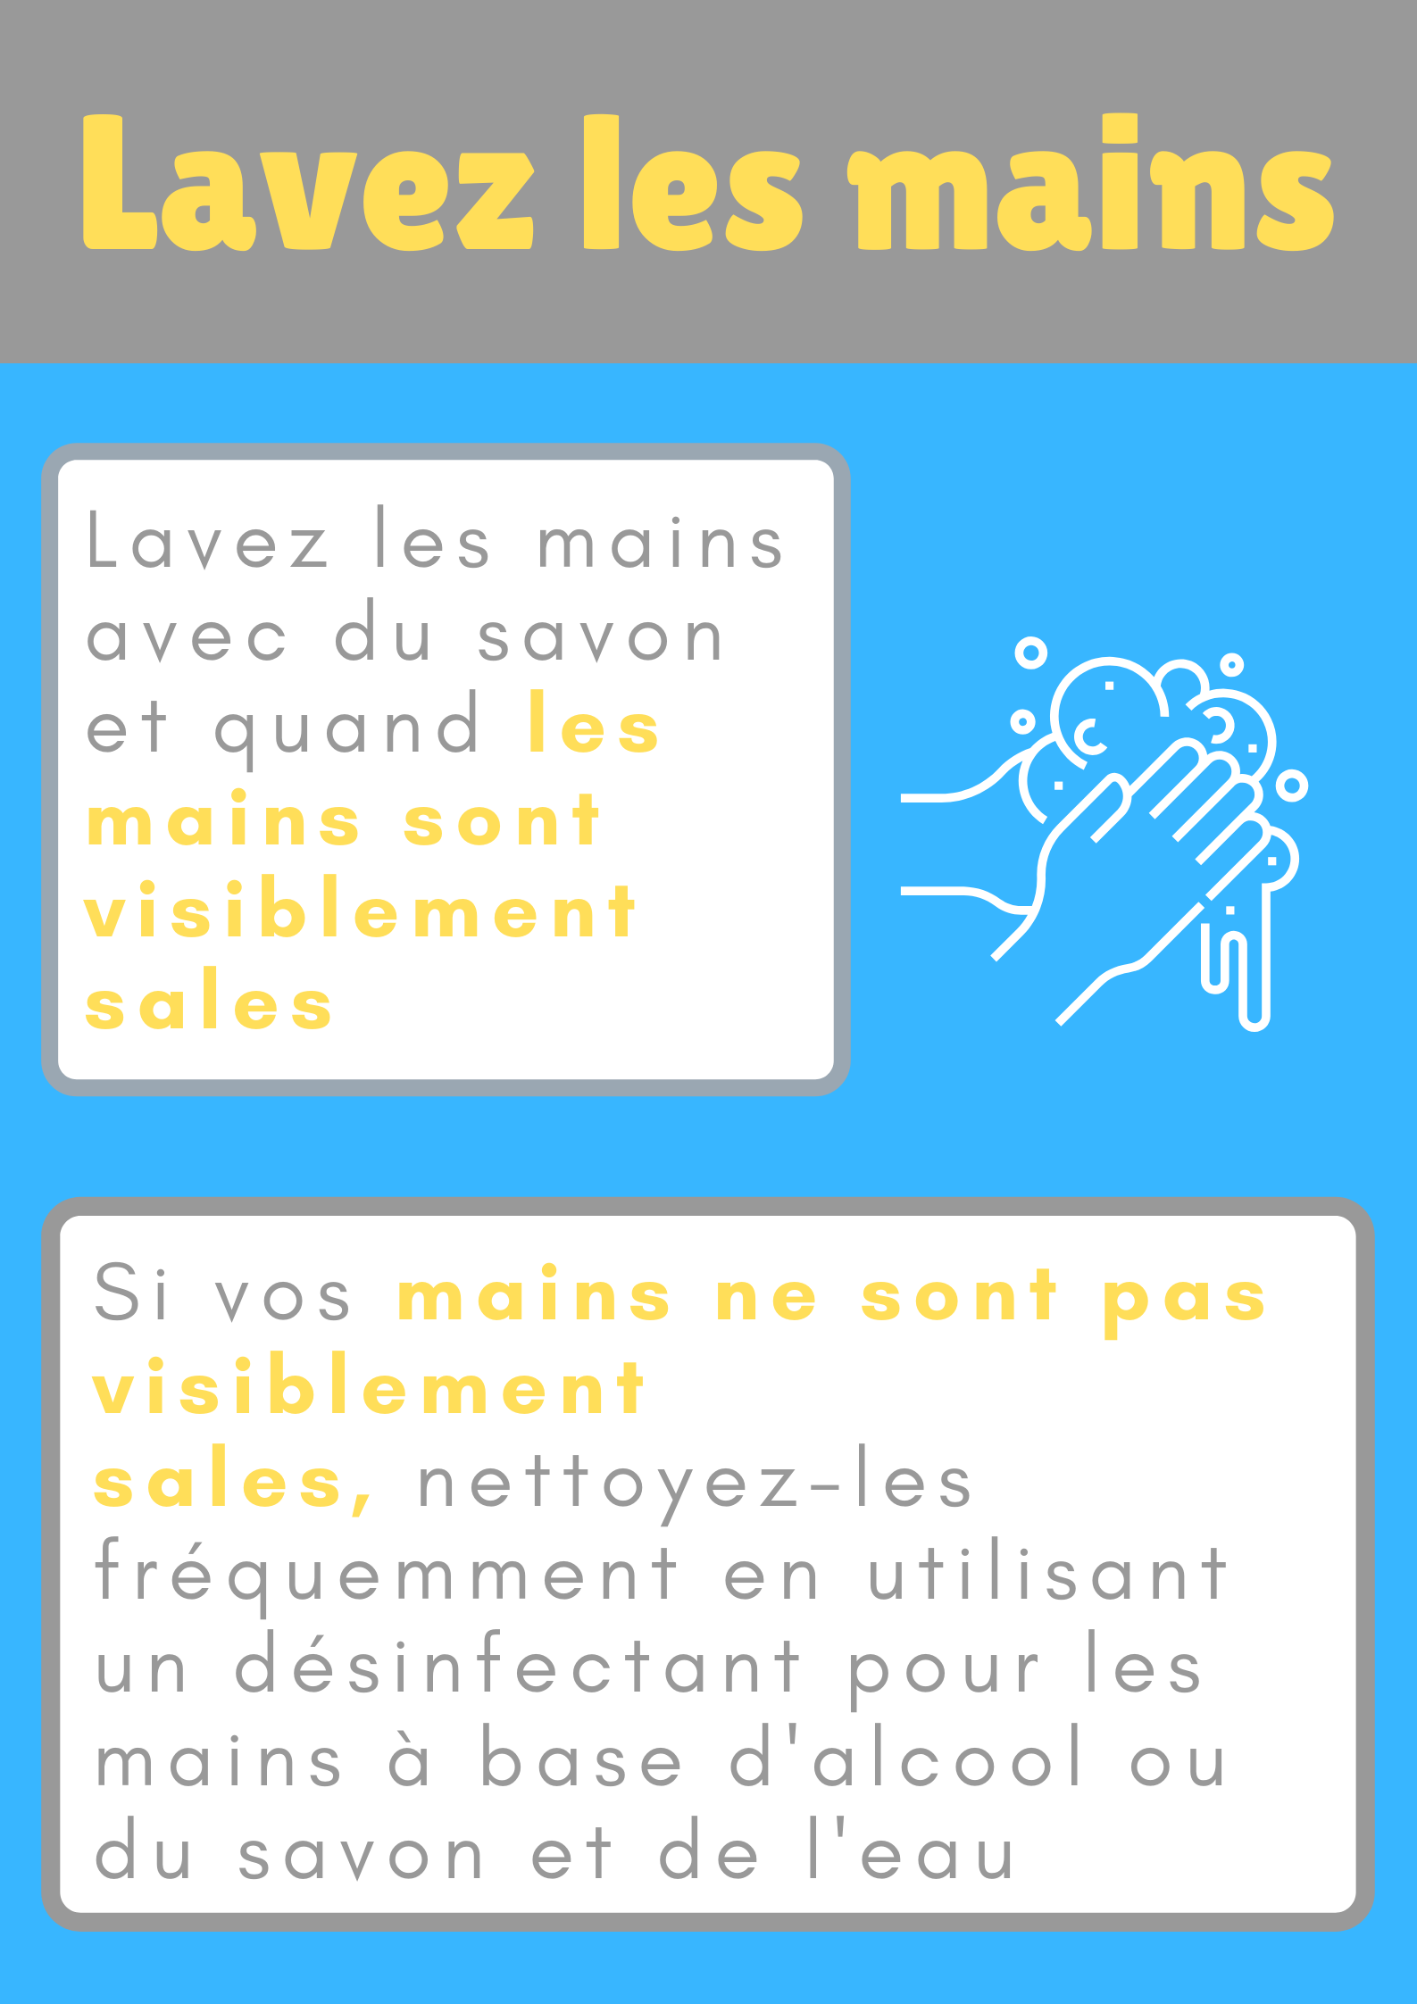

Slide 13


Slide 14


Slide 15
Pour des questions et réponses utiles sur le coronavirus:
https://www.who.int/fr/emergencies/diseases/novel-coronavirus-2019/advice-for-public/q-a-coronaviruses

